Slide 1










互联网2202
结课答辩
Session in reply
答辩人：梁栋
日 期：2022年9月
授课老师：
班主任：
吴建丽
张国民

Slide 2


目录
01
自我介绍
CATALOGUE
02
课堂收获
03
作品展示
04
课堂总结

Slide 3

第一部分
PART ONE
自我介绍
introduce yourself

Slide 4
自我介绍内容
WORK PLAN FOR THE THIRD QUART
姓名 | 年龄 | 来自 | 性格 | 座右铭
1
3
5
15
追剧少年
跌倒了，爬起来，这就是成功
梁栋
河南漯河
2
4

Slide 5
第二部分
PART ONE
课堂收获
classroom Gains

Slide 6
收获内容
WORK PLAN FOR THE THIRD QUART
01
word
02
excel
03
office
Word软件界面友好，提供了丰富多彩的工具，利用鼠标就可以完成选择，排版等操作。
Excel的一个突出的特点是采用表格方式管理数据，所有的数据、信息都以二维表格形式(工作表)管理，单元格中数据间的相互关系一目了然。
Office包括word和excel，那作用可想而知。
PPT下载 http://www.1ppt.com/xiazai/

Slide 7
第三部分
PART ONE
作品展示
Works on display

Slide 8
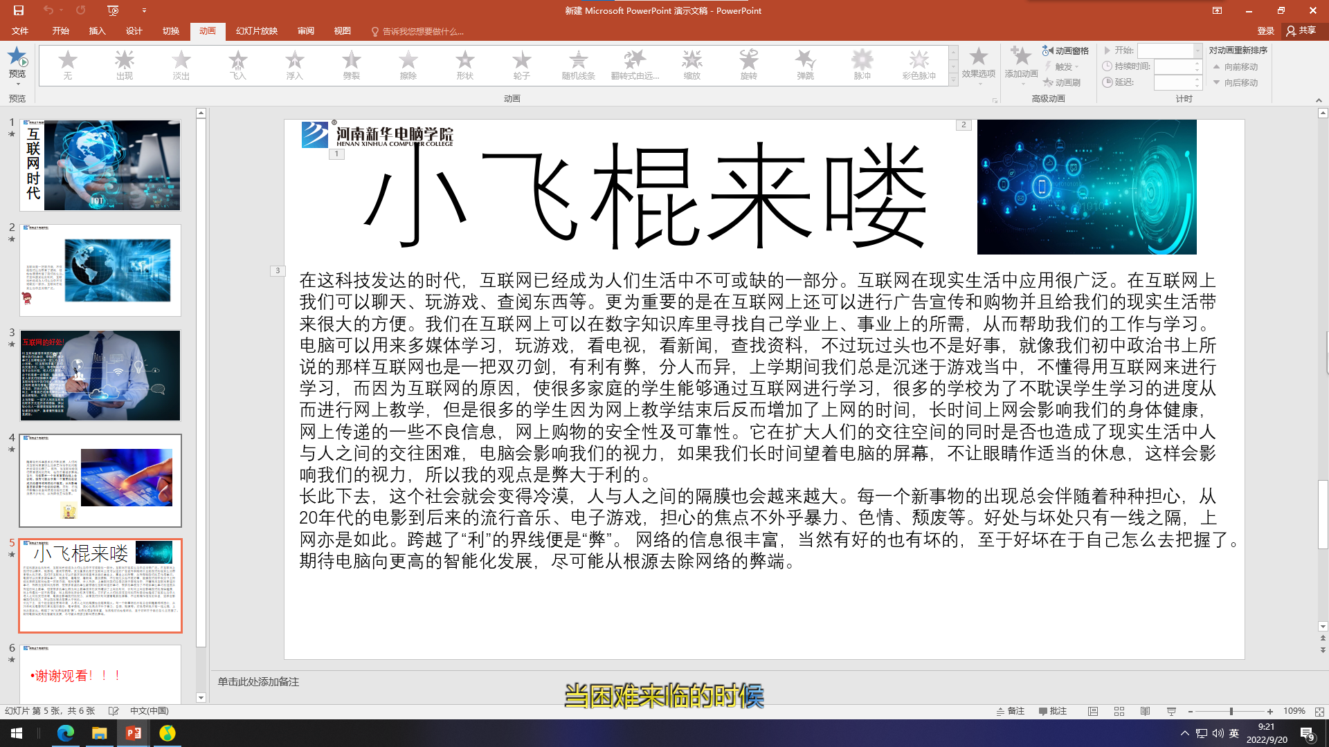
作品展示内容

Slide 9
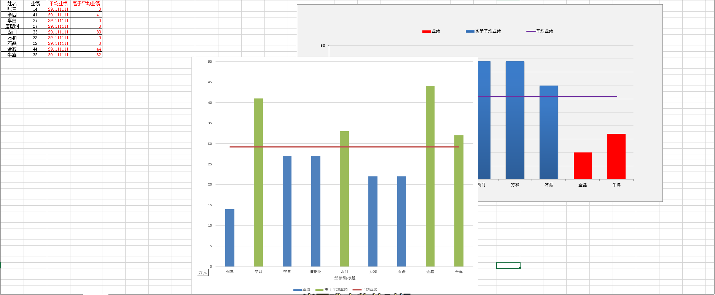

Slide 10
第四部分
PART ONE
课堂总结
classroom summary

Slide 11

课堂总结
在社会信息化程度日益提高的今天,office已经无处不在了。作为一名学习计算机科学与技术的大学生，有着这样学习Office课程的机会非常难得，在课堂学习了理论知识，在课后中应用理论，理解理论。通过这次学习Office课程，我收获了很多，一方面理解懂到了许多以前没懂的专业知识与理论知识的应用，另一方面还提高了自我动手的能力。本次Office课程学习，是对我自己潜力的进一步锻炼，也是一种考验。从中获得的诸多收获，也是很可贵的，是十分有好处的。在Office课程学习中我学到了许多新的知识。是一个让我把书本上的理论知识运用于实践中的好机会，原先，学的时候会感叹学的资料太难懂，此刻想来，有些其实并不难，关键在于理解。在这次Office课程学习中还锻炼了我其他方面的潜力，提高了我的综合素质。首先，它锻炼了我做实验的潜力，提高了独立思考问题、自我动手操作的潜力，在Office课程学习的过程中，复习了以前学习过的知识，并掌握了一些应用知识的技巧等。也明白老师为什么要求我们做好这个课程设计的原因。他是为了教会我们如何运用所学的知识去解决实际的问题,提高我们的动手能力。在Office课程学习中,我不但学会了如何分析office,如何设计office,还有如何写出规范实验报告以及做实验所需要的严谨精神。实验过程中培养了我在实践中研究问题,分析问题和解决问题的能力以及培养了良好的学习素质和科学道德,例如交流能力、独立思考、测试前沿信息的捕获能力等;提高了自己动手能力,培养理论联系实际的作风,增强创新意。在Office课程中我明白了许多：提高合作讨论能力，遇到问题及时与同学、老师沟通反馈，最终解决问题。让我意识到集体讨论问题的重要性，只有互相交流，才能更快的进步。Office课程让我学到了很多东西，不仅从理论上了解了Office课程的知识，而且实践能力也有很大的提高。在Office课程期间，我学会了如何更好地利用理论知识解决实际问题，理论知识与实践相结合，真正地利用所学知识。在短短的时间里，我在沟通、自学取得了显著的进步。让我对Office课程在方面感性有一个新的认识。我相信这些宝贵的经验将成为我未来成功的重要基

Slide 12

2022届互联网
请老师批评指正
GRADUATION THESIS DEFENSE TEMPLATEGRADUATION THESIS DEFENSE
答辩人：梁栋
日 期：2022年9月

